Slide 1
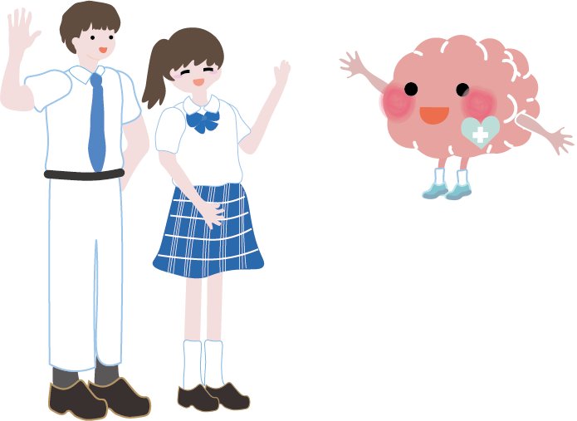
單元一
第二節
好
睡
精
神
好
教育局

Slide 2

Notes:
熱朱古力呼吸法: https://youtu.be/I-vqE3r7AuM

Slide 3

重溫第一節 學習重點
  良好的精神健康與身體健康同樣重要，會影響着我們的情緒、適應行為以及社交關係，令我們有能力應對生活上各種的壓力，發揮個人潛能。
  每人都有一個「壓力水桶」。生活上的壓力，例如學業、家庭生活、朋友關係、健康狀況等會如水一樣注入我們的水桶中。

Slide 4
重溫第一節 學習重點
  每個人對不同事情所感受到的壓力程度都不同。適量的壓力可以鍛鍊我們的韌力、成為我們的推動力和帶來滿足感甚至成就感，但過多的壓力會適得其反，成為成長中的阻力。
  過多或積聚過久的壓力會影響身體及精神健康，因此我們需要定期及用心地保養「壓力水桶」，適時釋放壓力，避免出現壓力滿瀉的情況。

Slide 5
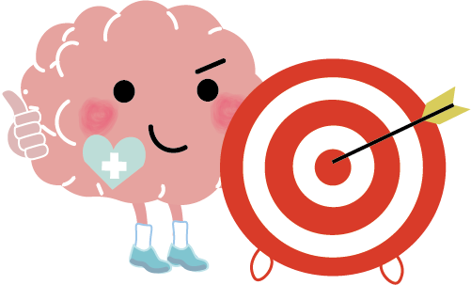
本節內容簡介
第2節
認識睡眠與精神健康的關係
建立健康的睡眠習慣

Slide 6


睡眠的重要性
實踐健康生活模式是「壓力水桶」放水的其中一種方法
例如：有規律的作息、充足睡眠、恆常運動、均衡飲食
為水桶釋出更多的空間，在有需要時來盛載生活上的各種恆常或突發壓力

Slide 7
睡眠對我們有多重要呢？

Slide 8
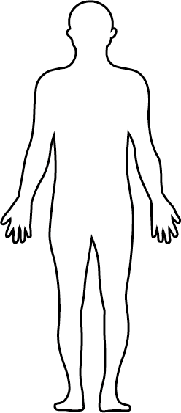





《睡得好與不好》工作紙
睡得好
當一個人睡得好或睡得不好的時候……
睡得不好
行為？
情緒？
外觀？
在學校的表現？

Slide 9
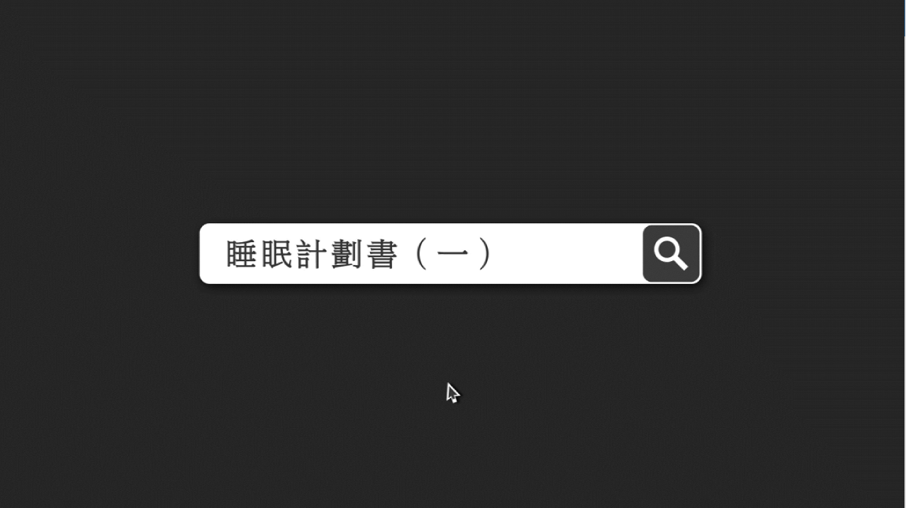

Notes:
睡眠計劃書（一）:https://youtu.be/Clvb1cjxuaA

Slide 10
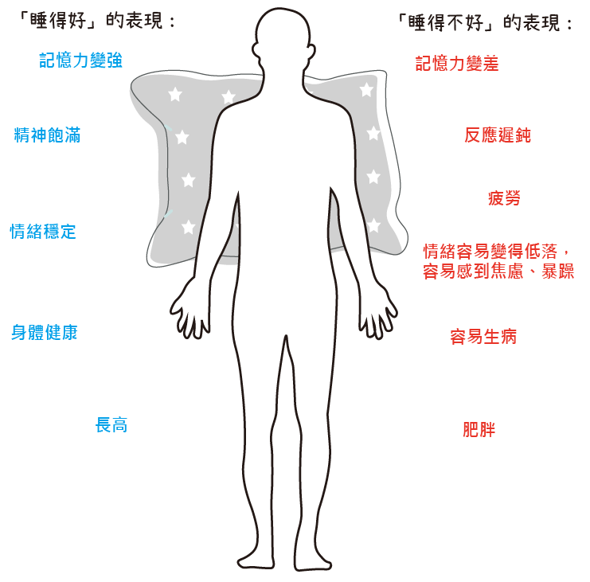
睡得「好」
與
「不好」
多

Slide 11
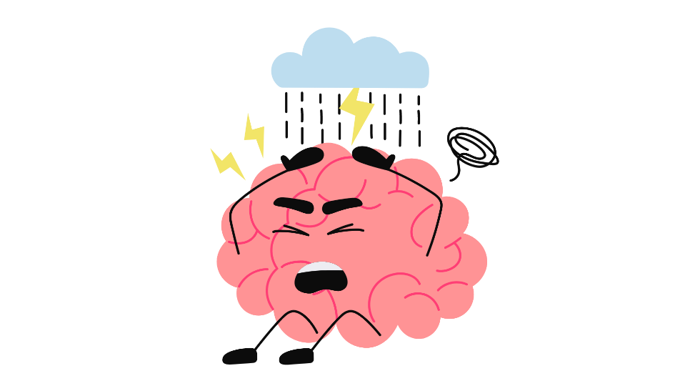
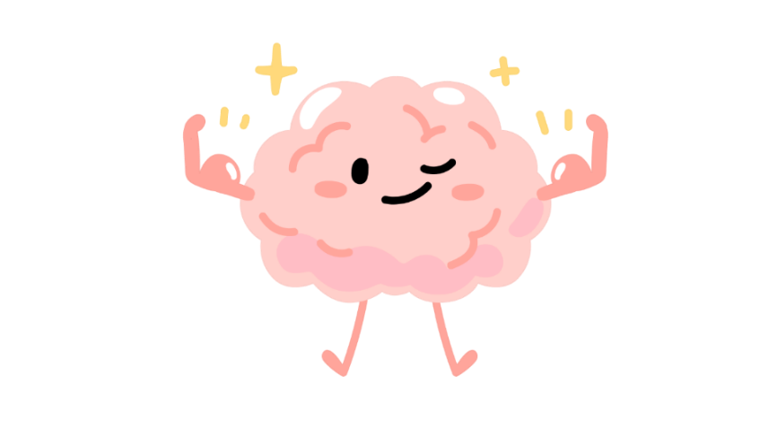




多
睡眠質素欠佳
良好的睡眠質素
身心狀態變得更穩定
對身體及腦部
造成各種不良的影響
幫助身體「充電」
VS
調整身體各部分的運作
（呼吸、血壓及荷爾蒙分泌）
情緒
容易變得低落
清除新陳代謝物
添加比清醒時多三倍的
生長激素
身心難以應付
日常的壓力挑戰
提升日間的集中力及長期記憶力
良好的睡眠能為「壓力水桶」創造更多的空間迎接日常生活上的壓力及挑戰

Slide 12
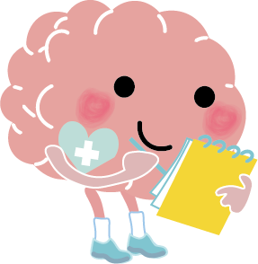
小結
√
良好的睡眠是「壓力水桶」放水的方法之一，對維持身心健康甚為重要。
睡眠不足或者睡眠質素欠佳都會對我們身體、情緒，以至學習、日常生活等各方面構成負面影響。
√

Slide 13
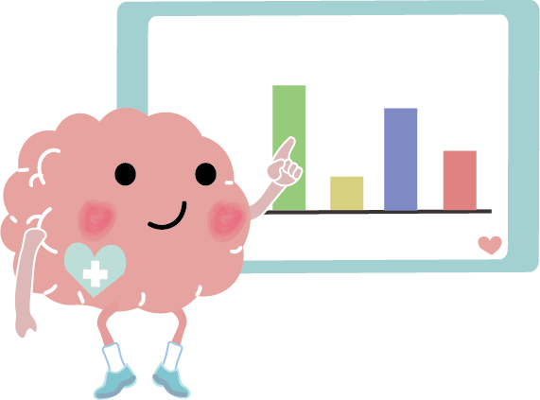
何謂良好睡眠？
1. 你甚麼時候上床睡覺？
2. 你每晚平均睡多少小時？
3. 你認為青少年睡多少小時才 足夠？

Slide 14
何謂良好睡眠？
多
每個人的基因和身體狀況不同，所需的睡眠時間都會不一樣
一般建議6-13歲的兒童及青少年需要9至11小時的睡眠，而14-17歲的青少年則需要8-10小時的睡眠

Slide 15

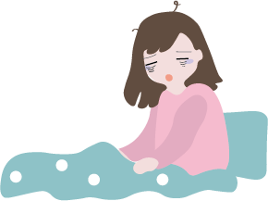

何謂良好睡眠？
多
睡眠時間 ＋ 睡眠質素
睡眠質素欠佳的徵狀：
睡醒後或日間仍然經常感覺到疲累、精神不振、提不起勁來
睡眠階段多屬於淺睡期，無法進入深層睡眠
很多身體和精力恢復的過程
都在深層睡眠階段發生
深睡期

Slide 16
小結
我們除了保持足夠的睡眠時間之外，還需要留意自己的睡眠質素，因為睡眠時間與睡眠質素同樣重要。
√

Slide 17
影響睡眠的因素
1. 睡覺前你會做些甚麼？
2. 你認為以下哪些做法會降低我們的睡眠質素？ 睡覺時間把燈開着 睡前1小時使用手機 睡前進行體能活動 午睡15分鐘

Slide 18
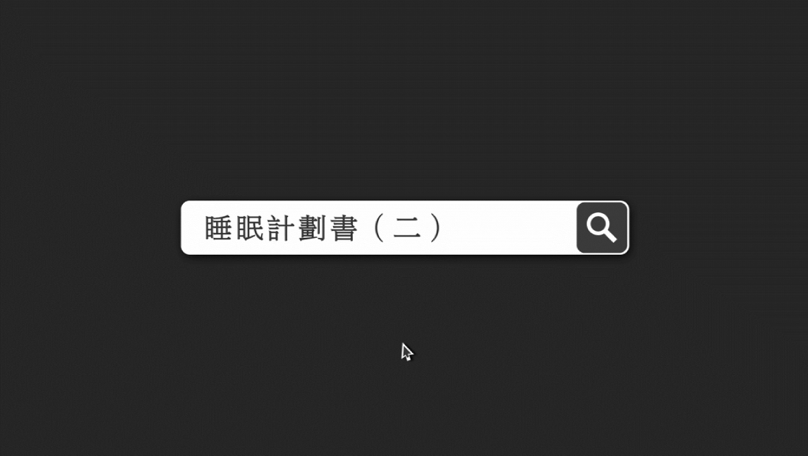
Notes:
睡眠計劃書（二）: https://youtu.be/VLQKObcHxnw

Slide 19
影響睡眠的因素
多
幫助睡眠 的因素 | 有規律的生理時鐘 恆常的日間運動
阻礙睡眠 的因素 | 生活壓力 睡眠環境，例如室溫太熱、太冷或太多雜音 時間過長的午睡 睡前過度使用電子產品 太飽或太餓

Slide 20
小結
√
影響睡眠質素因素眾多。
睡眠環境、日間及晚間進行的活動皆有可能影響着我們的睡眠質素。
√

Slide 21


健康睡眠習慣B-E-D
建立健康的睡眠習慣
睡眠習慣會影響我們的睡眠時間及睡眠質素
B 睡眠環境
Bedroom environment
E 晚間的常規
Evening routine
D 日間的常規
Daytime routine
睡覺時關掉電燈，保持睡房黑暗
保持一個寧靜和溫度適中的睡房環境
不要在床上做功課或溫習

Slide 22


健康睡眠習慣B-E-D
建立健康的睡眠習慣
睡眠習慣會影響我們的睡眠時間及睡眠質素
B 睡眠環境
Bedroom environment
E 晚間的常規
Evening routine
D 日間的常規
Daytime routine
睡前進行放鬆活動，如聽音樂、進行鬆弛練習
睡前1小時，避免使用會發出光線的電子產品（例如：電腦、電視或手提電話等）
睡前2小時避免進行劇烈或刺激的運動和活動
睡前避免大吃大喝或餓着肚子

Slide 23

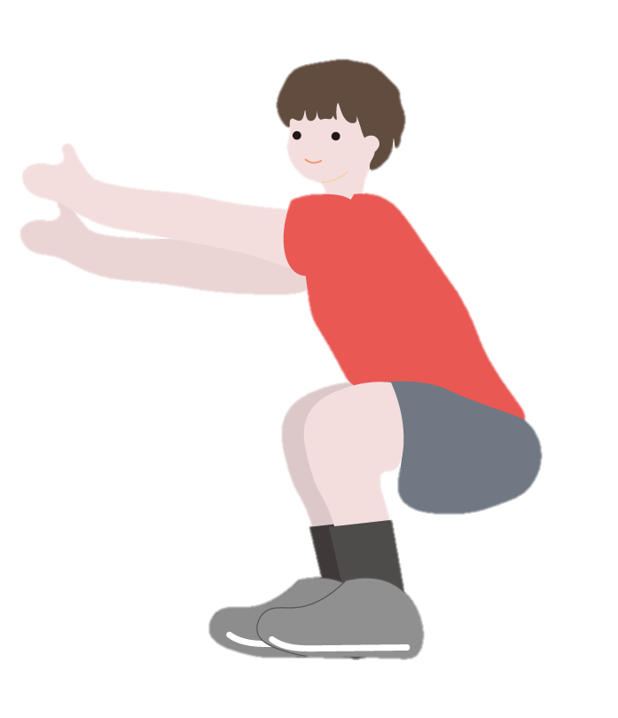
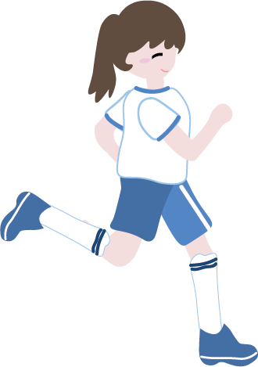
健康睡眠習慣B-E-D
建立健康的睡眠習慣
睡眠習慣會影響我們的睡眠時間及睡眠質素
B 睡眠環境
Bedroom environment
E 晚間的常規
Evening routine
D 日間的常規
Daytime routine
建立有規律的睡眠時間，即使在週末也於固定的時間上床睡覺和起床
進行帶氧運動
維持均衡飲食，定時進食
避免太長的午睡

Slide 24
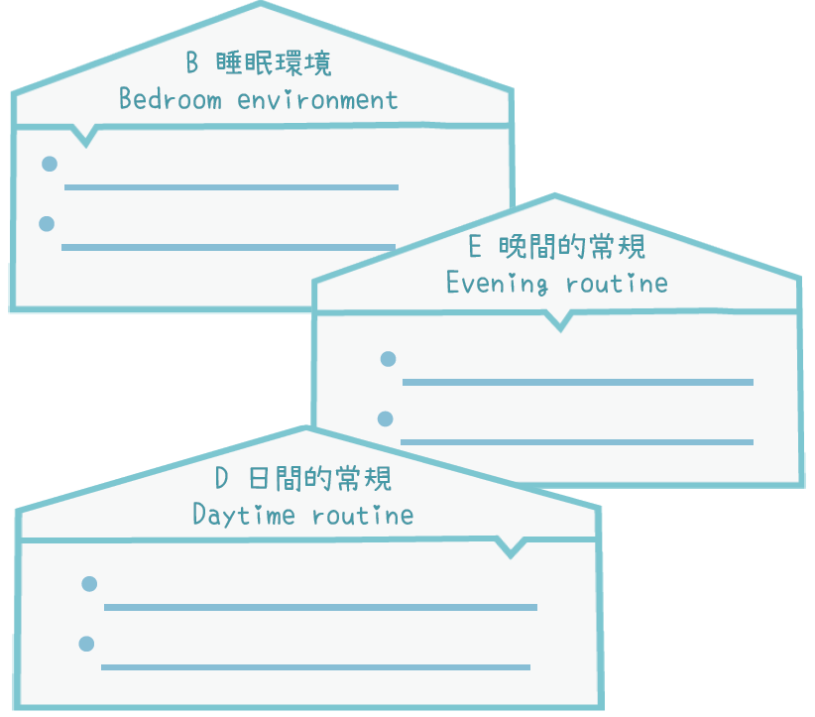
健康睡眠習慣B-E-D
《筆記簿第二節任務》
試根據B-E-D在每一方面列舉1-2項個人認為最重要及最實際可行的睡眠建議。

Slide 25
小結
√
在日常生活中，我們可以透過B-E-D來建
立健康的睡眠習慣，保持身體及精神健康。

Slide 26
總結

Slide 27
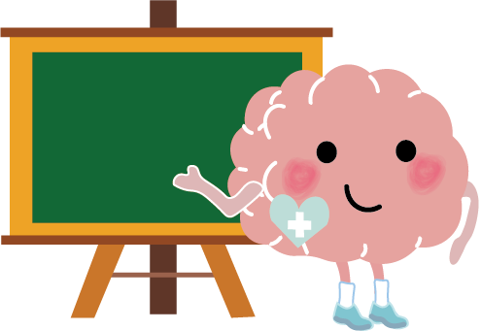
第二節 學習重點
  良好的睡眠是「壓力水桶」放水的方法之一，對維持身心健康甚為重要。睡眠不足或者睡眠質素欠佳都會對我們的身體、情緒，以至學習、日常生活等各方面構成負面影響。
  我們除了要保持足夠的睡眠時間之外，還需要留意自己的睡眠質素，因為睡眠時間與睡眠質素同樣重要。

Slide 28
第二節 學習重點
  影響睡眠的因素眾多，睡眠環境、日間及晚間進行的活動皆有可能影響着我們的睡眠質素。
  在日常生活中，我們可以透過B-E-D來建立健康的睡眠習慣，保持身體及精神健康。

